Slide 1
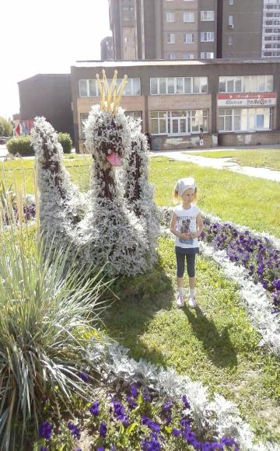
Серпухов -
Один из красивейших древних городов России с богатой историей.
Расположен на реке Наре, недалеко от места впадения ее в реку Оку, в 99 км к югу от Москвы на шоссе Москва–Симферополь.
Основан в 1339 году.
Площадь - 3751,6 га.
Численность постоянного населения на 01.01.2014 г. - 126,7 тыс. чел

